Slide 1
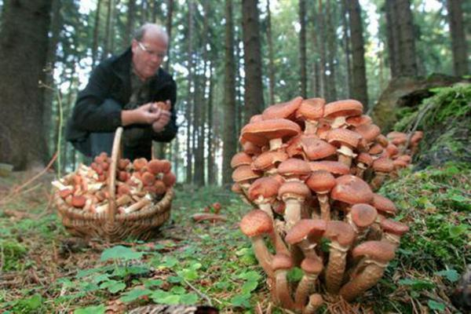
Грибы

Slide 2
Царства живой природы растения животные грибы

Slide 3
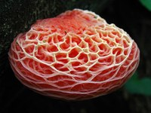
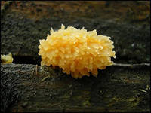
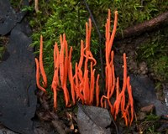
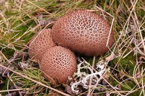
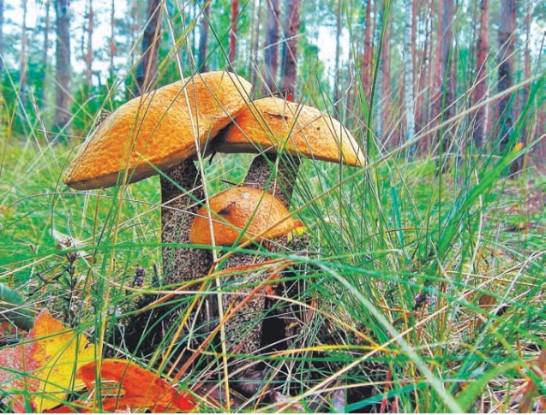
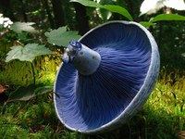
Такие разные!

Slide 4
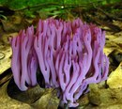
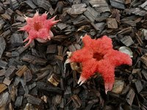
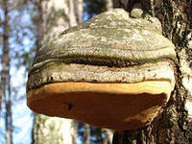
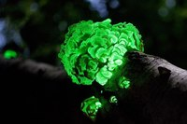
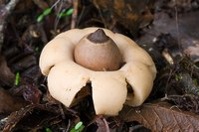

Slide 5
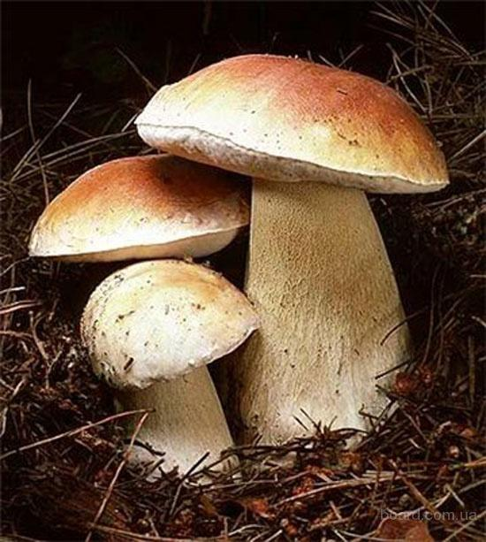
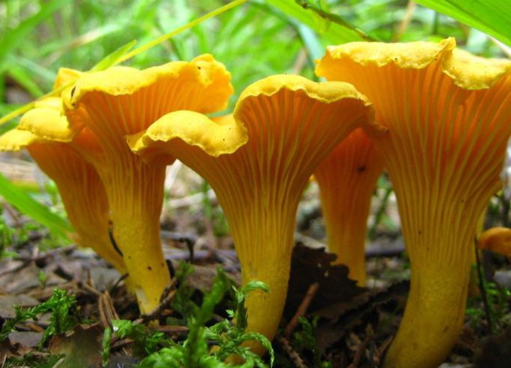
СЪЕДОБНЫЕ
БЕЛЫЙ ГРИБ
ЛИСИЧКА
ПОДОСИНОВИК

Slide 6
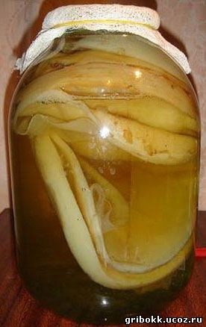
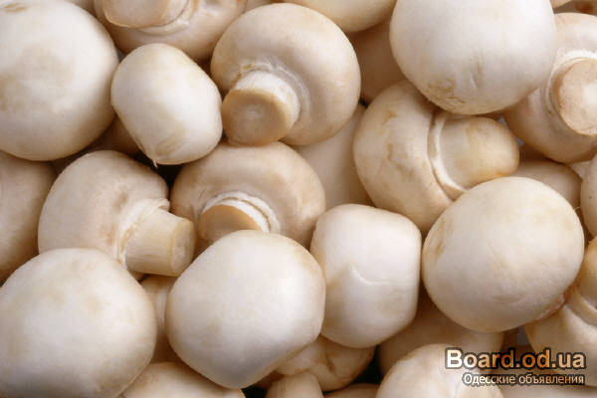
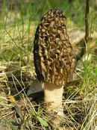
Шампиньон
Строчок
Чайный гриб

Slide 7
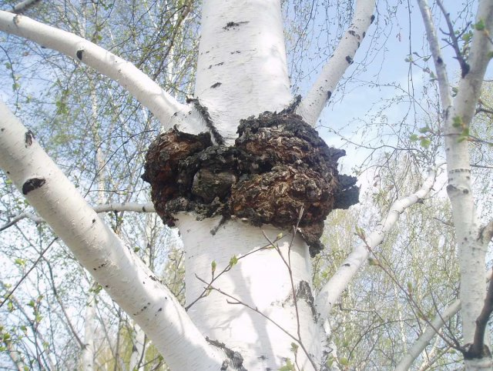
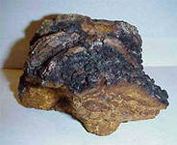
Древесные грибы:
чага, трутовик

Slide 8
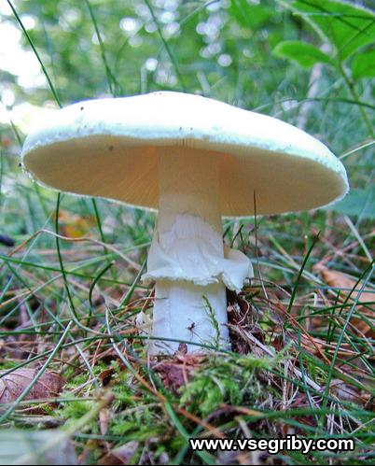
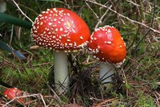
Я
ДО
ВИ
ТЫ
Е
!!!
бледная поганка
мухомор

Slide 9
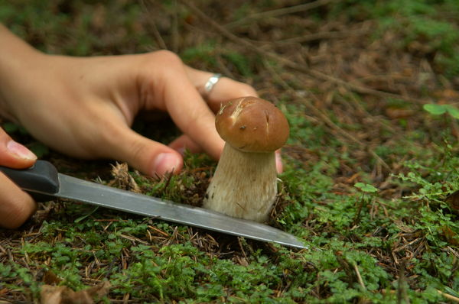
Правила сбора грибов:
Грибы аккуратно выкручивают или срезают ножом на уровне земли.
Берите только известные вам молодые грибы. Старые дряблые грибы
могут накопить вредные вещества. Не уничтожайте старые, незнакомые,
ядовитые грибы. Не разрывайте землю в поисках молодых грибов.
3. Собирайте столько грибов, сколько сможете обработать.
4. Не собирай грибы в городских парках и у дорог.

Slide 10
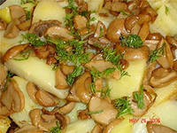
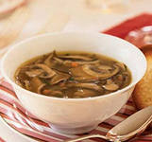
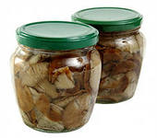
П
Р
И
М
Е
Н
Е
Н
И
Е

